Slide 1

Il prodotto Unit-Linked
GRAZER-UNIT-VALIF(Plus)
a premi ricorrenti
ed a premio unico

Slide 2
GRAZER-UNIT-VALIF(Plus)
consente l‘investimento in uno o più (fino a tre) dei seguenti fondi (tutti OICR):
VALUE INVESTMENT FONDS
APOLLO „Linea Prudente“
APOLLO „Linea Bilanciata“
APOLLO „Linea Dinamica“

Slide 3
VALUE INVESTMENT FONDS
una sofisticata gestione patrimoniale che mira a rendimenti più elevati rispetto ad un prodotto assicurativo tradizionale (Ramo I), con un rischio solo lievemente maggiore
APOLLO Linea Prudente-Bilanciata-Dinamica
tre gestioni patrimoniali in fondi (fondi di fondi) con una diversa ripartizione tra
fondi azionari ed obbligazionari

Slide 4
VERSIONE A PREMI RICORRENTI
Tariffa GRAZER-UNIT-VALIF (Classe M)
Tariffa GRAZER-UNIT-VALIFPLUS-“A“
Diverso livello di Provvigioni & Caricamenti
Entrambe le tariffe con provvigioni liquidate
per 2/3 al pagamento della prima annualità
e per 1/3 al pagamento della seconda
VERSIONE A PREMIO UNICO:
Linea con addebito immediato dei costi di collocamento
Linea NO-LOAD (investimento completo del premio)
Stesse provvigioni per entrambe le linee

Slide 5


I soggetti dietro a
GRAZER-UNIT-VALIF:
Una compagnia di assicurazione di lunga tradizione, unica per solidità e stabilità, con tradizione ed esperienza nell’ambito previdenziale ed in Italia.
Società di gestione del risparmio del gruppo, ai vertici del suo settore in Austria, e con lunga esperienza sia nel supporto di investitori istituzionali, che nell’offerta di fondi aperti al pubblico.
Ogni aspetto sotto la gestione ed il controllo del GraWe-Group

Slide 6
La polizza
GRAZER-UNIT-VALIF
è un prodotto assicurativo che consente a scelta di investire in una sofisticata gestione patrimoniale (VALUE INVESTMENT FONDS) od in una o più delle tre gestioni in fondi APOLLO (con tre differenti ripartizioni tra gestioni obbligazionarie ed azionarie), potendo liberamente combinare fino a tre fondi, tanto per contratti a premio unico che per piani di accumulo con premi ricorrenti, che includono tutti anche una copertura assicurativa per il caso morte.

Slide 7
Fondo base che dà il nome al prodotto:
Value Investment Fonds Klassik (VALIF)
ISIN: AT0000990346
FONDO DI INVESTIMENTO BILANCIATO OBBLIGAZIONARIO AD ORIENTAMENTO
TOTAL-RETURN
gestito da

Slide 8
Gli altri Fondi:
APOLLO gestioni in fondi
FONDI DI FONDI
3 Linee di Gestione
Linea Prudente
Linea Bilanciata
Linea Dinamica
Con diversa quota di fondi azionari

Slide 9
Composizione dell’investimento:
Per tutte le tariffe
GRAZER-UNIT-VALIF (Classe M)
GRAZER-UNIT-VALIFPLUS-“A“
Contratti a Premio Unico (Base e No-Load)
Libera scelta di massimo tre posizioni tra tutti i fondi disponibili (ciascuno almeno 10%)

Slide 10
Composizione dell’investimento:
La scelta libera del mix consente di determinare a piacimento la quota azionaria (che può quindi essere sempre anche il 100%)
Consente quindi di cercare anche migliori performance – a fronte di maggiori rischi – in base alle attese individuali circa l‘andamento dei mercati (potendo poi switchare sulle linee più tranquille)
Rende però necessario un accurato calibramento del prodotto e mix di investimento al profilo di rischio del Cliente, affinchè il contratto risulti ADEGUATO

Slide 11
Composizione dell’investimento:
VARIAZIONI IN CORSO DI CONTRATTO:
VARIAZIONE DEL MIX DI FONDI DA ACQUISTARE CON I SUCCESSIVI PREMI (operazione di SHIFT)
E’ possibile variare il mix dei fondi a ciascuna scadenza annuale per i contratti a premio ricorrente ed ad ogni versamento aggiuntivo dei contratti a premio unico
Unico limite: acquisto di quote di massimo tre fondi con ciascun premio.
SOSTITUZIONE DI QUOTE DEI FONDI NELLO STOCK GIA‘ PRESENTE NEL CONTRATTO (operazione di SWITCH)
E’ possibile variare liberamente le quote già presenti nel contratto, avendo complessivamente fino a 3 diversi fondi nello stock del contratto.

Slide 12
Obiettivo del VALUE
INVESTMENT FONDS
Il fondo persegue l‘obiettivo di rendimenti regolari con una crescita costante e di lungo periodo
Il target di volatilità del fondo è il 5% p.a.
L’attuale attesa di rendimento dal modello di asset-allocation adottato è nell’ambito 3-5% p.a.
A tale proposito il fondo utilizza una strategia di Asset Allocation che comprende numerosi e differenti strumenti per perseguire secondo il modello di ottimizzazione di portafoglio del premio Nobel Markowitz la minimizzazione del rischio a parità di rendimento atteso

Slide 13
Asset Allocation Strategica
Il fondo impiega una strategia di Asset Allocation strategica di lungo periodo basata su un modello di gestione del rischio basato su una accurata analisi delle correlazioni storiche di lungo periodo tra i diversi strumenti e prescindendo da qualsiasi comportamento emozionale nelle scelte di investimento.
Convertible
Titoli di stato
paesi emergenti;
10%
Bonds; 10%
Azioni
internazionali
(con parziale
hedging); 30%
Titoli di stato ed
obbligazioni
bancarie
europei; 40%
Corporate
Bonds; 10%

Slide 14
Azioni e Valute
La quota del 30% del fondo investito in azioni è ripartita sui seguenti indici:
12% Indice MSCI USA
12% Indice DJ Euro Stoxx 50
3% Indice ATX (Borsa di Vienna)
3% Indice Topix 30 (Giappone)
Il fondo non assume rischi valutari, le posizioni non denominate in EUR vengono pertanto neutralizzate al 100% con l’impiego di opportuni strumenti di hedge.

Slide 15
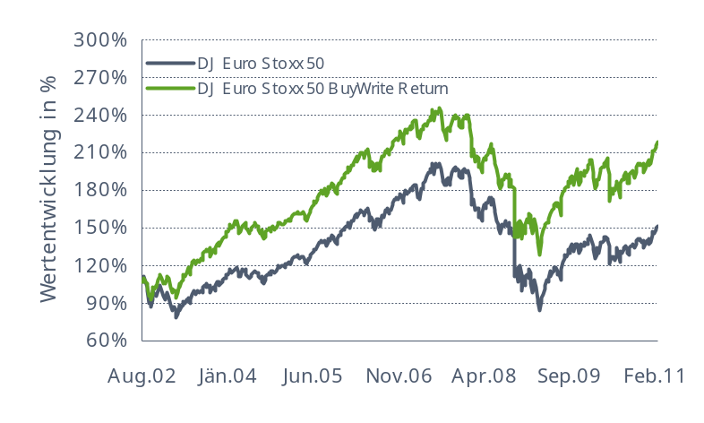
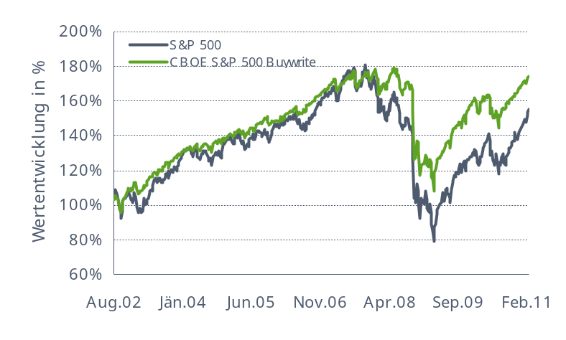
Strategia di Hedging Azioni
… per la riduzione del rischio del comparto azionario
Per le posizioni azionarie l‘utilizzo di opzioni (la cui base sono Calls coperte sugli indici azionari DJ Euro Stoxx 50 e S&P 500) consente di ridurre consistentemente il relativo rischio. Questo avviene di regola attraverso la vendita di opzioni call su parte delle posizioni azionarie (Covered Call Writing), per compensare o ridurre con i premi incassati per le opzioni gli eventuali cali delle quotazioni azionarie. Poiché i premi delle opzioni (nell‘osservazione empirica) sono normalmente più alti del loro valore puro, il fondo ha la possibilità di lucrare con esse ulteriori guadagni. Come si vede nei grafici sottostanti l‘andamento di un paniere investito nell‘indice e completato dalla vendita di opzioni Calls è nel lungo periodo sempre migliore dell‘indice puro, pur avendo un minor rischio.

Slide 16
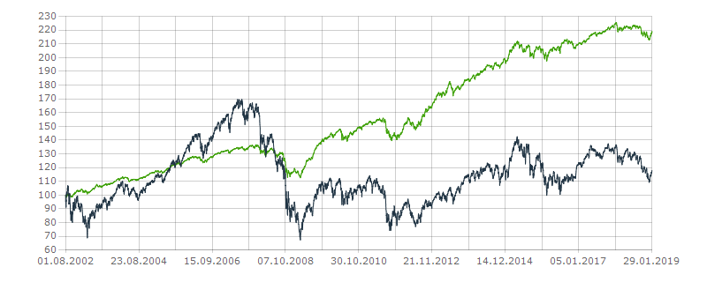
Performance del fondo
dal 1.8.2002 (avvio gestione SECURITY KAG)
Value Investment Fonds
Dow Jones EURO Stoxx 50 (EUR)
IL FONDO NEL LUNGO PERIODO HA PERFORMATO NETTAMENTE MEGLIO DELL‘INDICE AZIONARIO A LARGA BASE EURO Stoxx 50

Slide 17
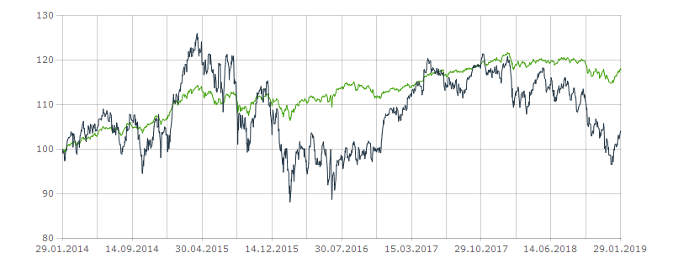
Performance del fondo
negli ultimi cinque anni
Value Investment Fonds
Dow Jones EURO Stoxx 50 (EUR)
ANCHE LA PERFORMANCE DEGLI ULTIMI CINQUE ANNI BATTE QUELLA DELL‘INDICE AZIOANRIO EURO Stoxx 50 (EUR)

Slide 18
Performance del fondo
Un investimento puramente azionario riesce a sovraperformare rispetto a VALIF solo in singole fasi di mercato in netta crescita.
SUL MEDIO/LUNGO PERIODO IL RISULTATO REALIZZATO DA VALIF E‘ SEMPRE STATO MIGLIORE
Il fondo pertanto è adatto sia agli investitori orientati al medio/lungo periodo che lo utilizzano come scelta unica (o di base) che per quelli che lo utilizzano per switchare i risultati già conseguiti con un investimento azionario.

Slide 19
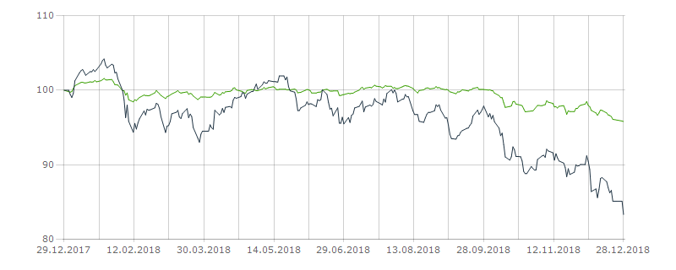
Performance del fondo
dell‘anno 2018
Fondo VALIF
-4,18%
L‘INDICE AZIONARIO EUROSTOXX 50
HA TUTTAVIA FATTO NELLO STESSO PERIODO UNA PERFORMANCE DEL
-16,65%
Nelle fasi di mercato „turbolento“ il fondo VALIF si comporta in ogni caso meglio dell‘investimento azionario

Slide 20
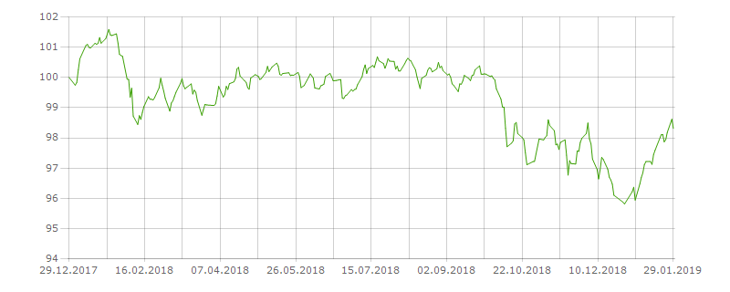
Performance del fondo
Dal 1.1.2018
Nelle prime settimane dell‘anno 2019 il fondo ha inoltre già quasi completamento recuperato la correzione degli ultimi quattro mesi del 2018

Slide 21
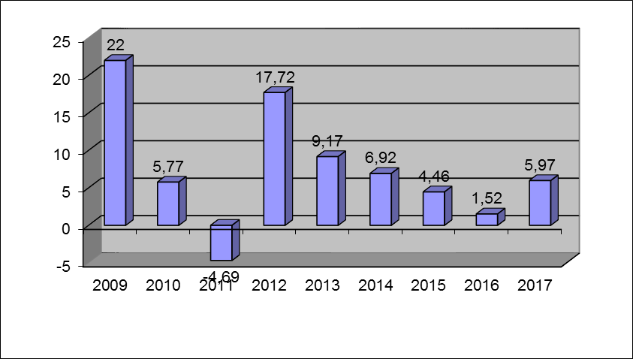
Performance del fondo
Nei 10 anni precedenti

Slide 22
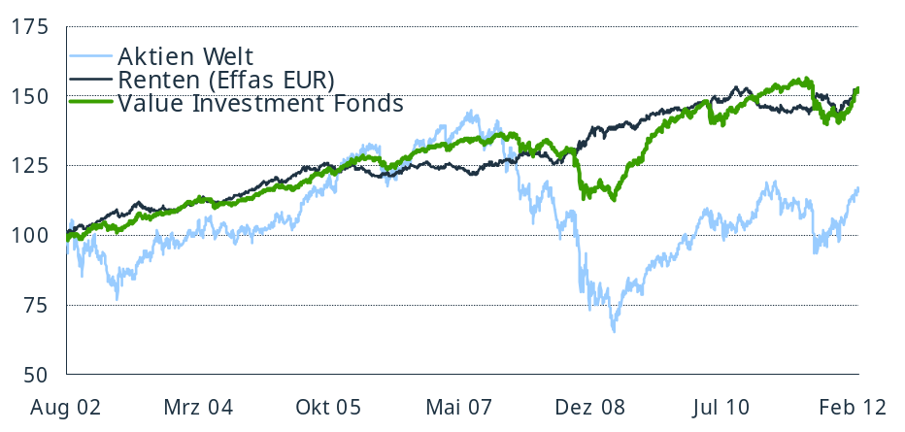
Stabile nonostante le crisi
Il tracciato storico del fondo evidenzia – con eccezione solo per poche settimane successive alla crisi finanziaria in settembre/ottobre 2008 - un andamento stabile con poche oscillazioni delle quotazioni. Anche prima e durante la guerra dell‘Irak nel 2003 vi sono state solo ridotte oscillazioni. Il calo della quotazione nell‘autunno 2008 sono da riferirsi alla fase di perdita di razionalità dei mercati dopo il fallimento di Lehman Brothers durante la quale i titoli obbligazionari in particolare non avevano quotazioni plausibili o mancavano completamente di mercato. Queste situazioni di irrazionalità sono state sfruttate dal modello matematico alla base del principio VALIF, il quale ha permesso di ottenere nel 2009 un estremo recupero di valore riportando il fondo ai suoi massimi e nel consueto trend di crescita costante.
Crisi finanziaria
2008
Crisi dei debiti
pubblici
Crisi 2003 (Irak)

Slide 23
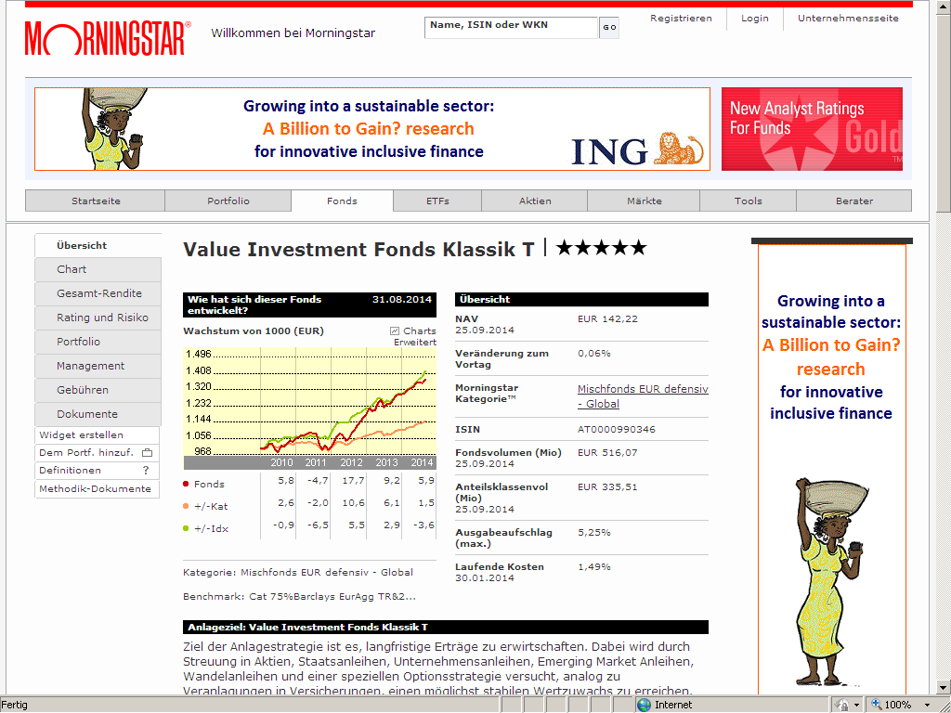
Value Investment Fonds
riconoscimenti degli analisti
Rating a 5 stelle di Morningstar
Lipper Funds Award 2014
Vincitore nella categoria
Absolute Return Euro High a 3 anni

Slide 24
Vantaggi della strategia
VALUE INVESTMENT
Ricerca di più alte performance rispetto all‘investimento in strumenti a reddito fisso, senza tuttavia esporsi ai tipici rischi dell‘investimento azionario.
Bassa volatilità dell‘investimento e del rischio di esporsi a grossi cali delle quotazioni nelle fasi di mercati in discesa.
Investimento secondo sofisticati strumenti di gestione del rischio, allocazione delle risorse e reazione agli indicatori del mercato riservati altrimenti solo a grandi investitori istituzionali

Slide 25
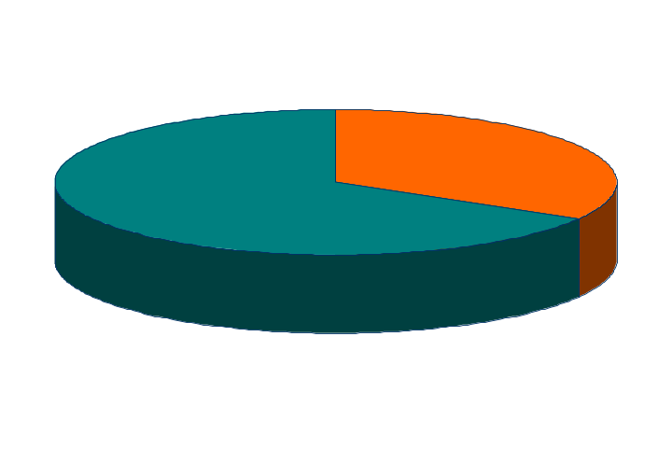
Gestioni APOLLO
Definizione della strategia di
  “Linea Prudente“
  Crescita del capitale con più elevate chance di rendimento rispetto alle polizze tradizionali, tuttavia mirando a una bassa volatilità!
  Orizzonte di investimento: da circa 10 anni
Fondi obbligazionari 2/3 del paniere
Fondi azionari max 1/3 del paniere

Slide 26
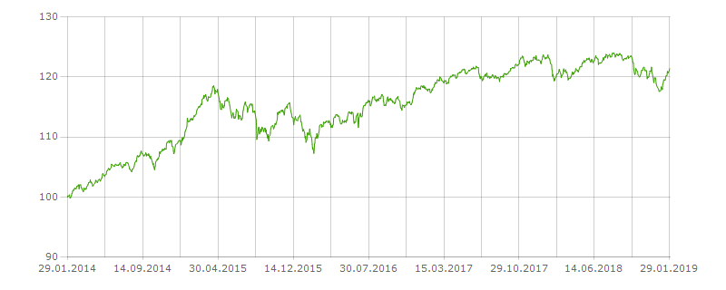
Gestioni APOLLO
APOLLO „Linea Prudente“
Performance del fondo
negli ultimi cinque anni

Slide 27
Gestioni APOLLO
APOLLO „Linea Prudente“
Composizione del portafoglio
Top Holdings al 31.12.2018
APOLLO 34 | 20,05%
APOLLO 2 GLOBAL BOND T | 19,82%
APOLLO STYRIAN GLOBAL EQUITY – T | 16,02%
APOLLO EUROPEAN EQUITY T | 9,51%
APOLLO EURO CORPORATE BOND FUND T | 8,64%
Ci si affida all‘importante Know-How di Security nella gestione di fondi obbligazionari

Slide 28
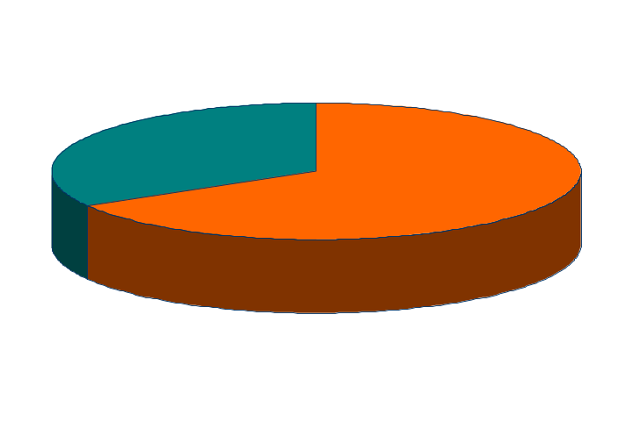
Gestioni APOLLO
Definizione della strategia di
  “Linea Bilanciata“
  Maggiori chance di rendimento
  Maggiore Volatilità delle quotazioni!
  Orizzonte di investimento: medio-lungo
Fondi obbligazionari 1/3 del paniere
Fondi azionari max 2/3 del paniere

Slide 29
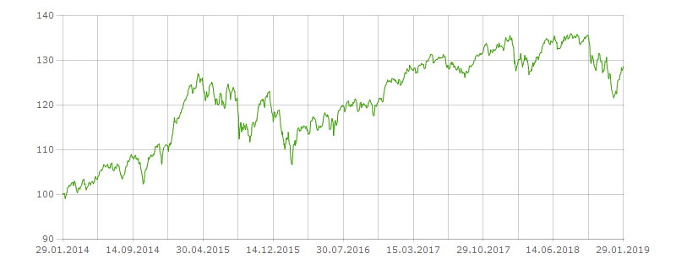
Gestioni APOLLO
APOLLO „Linea Bilanciata“
Performance del fondo
negli ultimi cinque anni

Slide 30
Gestioni APOLLO
APOLLO „Linea Bilanciata“
Composizione del portafoglio
Top Holdings al 31.12.2018
APOLLO 34 | 14,68%
APOLLO STYRIAN GLOBAL EQUITY – T | 14,17%
APOLLO 2 GLOBAL BOND T | 10,05%
APOLLO EUROPEAN EQUITY T | 6,01%
FIDELITY FDS – EUROPEAN GROWTH GL. | 5,36%
UNIGLOBAL | 5,29%
MFS MERIDIAN – GLOBAL EQUITY FUNDS | 4,98%
ROBECO BP GLOBAL PREMIUM EQUITIES | 4,89%
BGF – EURO MARKET FUND A2-THES. | 4,79%
APOLLO EURO CORPORATE BOND FUND | 4,58%
Selezione di Fondi Azionari delle migliori case mondiali e Know-How Security nel campo obbligazionario

Slide 31
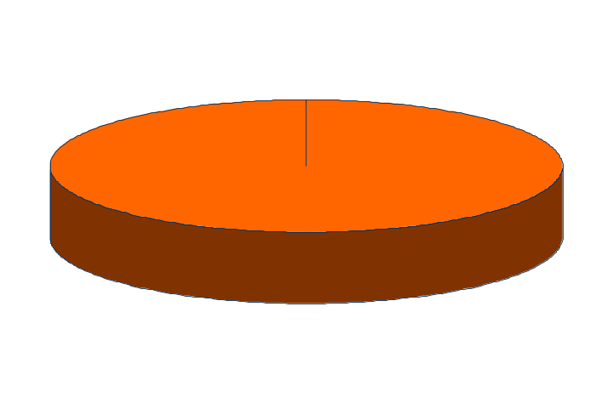
Gestioni APOLLO
Definizione della strategia di
  “Linea Dinamica“
  Chance di rendimenti molto elevati!
  Possibile alta volatilità delle quotazioni!
  Orizzonte di investimento: da 20+ anni (previdenziale di lungo periodo)
100 % Fondi azionari

Slide 32
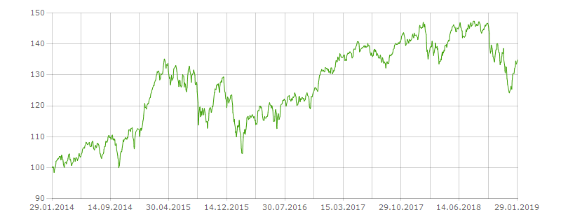
APOLLO „Linea Dinamica“
Performance del fondo
negli ultimi cinque anni

Slide 33
Gestioni APOLLO
APOLLO „Linea Dinamica“
Composizione del portafoglio
Top Holdings al 31.12.2018
APOLLO STYRIAN GLOBAL EQUITY – T | 19,18%
APOLLO EUROPEAN EQUITY T | 10,10%
FIDELITY FUNDS-EUROPEAN GRTH GL | 7,31%
AMUNDI FUNDS II EUROLAND EQUITY | 7,24%
BGF – EURO MARKET FUND A2-THES. | 7,02%
THREADNEEDLE GLOBAL SELECT FUND | 6,71%
MFS MERIDIAN – GLOBAL EQUITY FUNDS | 6,65%
UNIGLOBAL | 6,51%
ROBECO BP GLOBAL PREMIUM EQUITIES | 6,48%
APOLLO MULTI-FACTOR GLOBAL EQUITY | 6,29%
Selezione di Fondi Azionari delle migliori case mondiali e Know-How Security nel campo obbligazionario

Slide 34
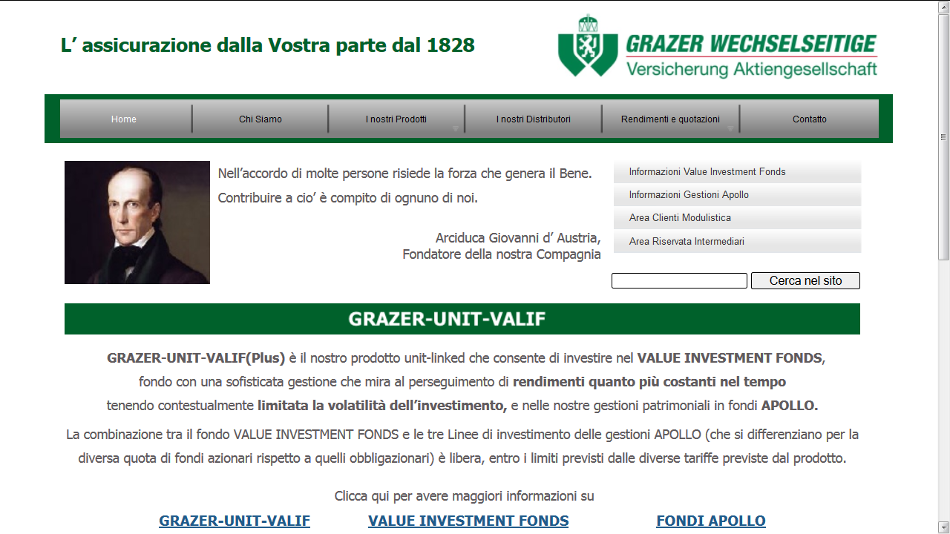
Informazioni sul fondo
nel sito www.grawe.it

Slide 35
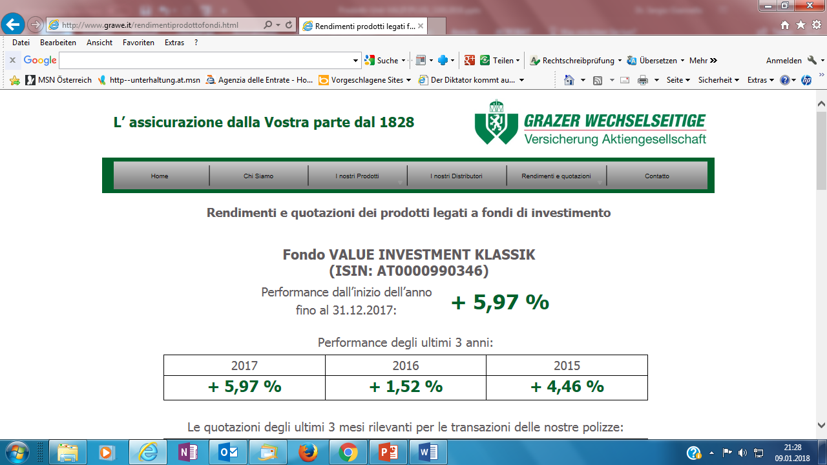
Performance attuale
nel sito www.grawe.it

Slide 36
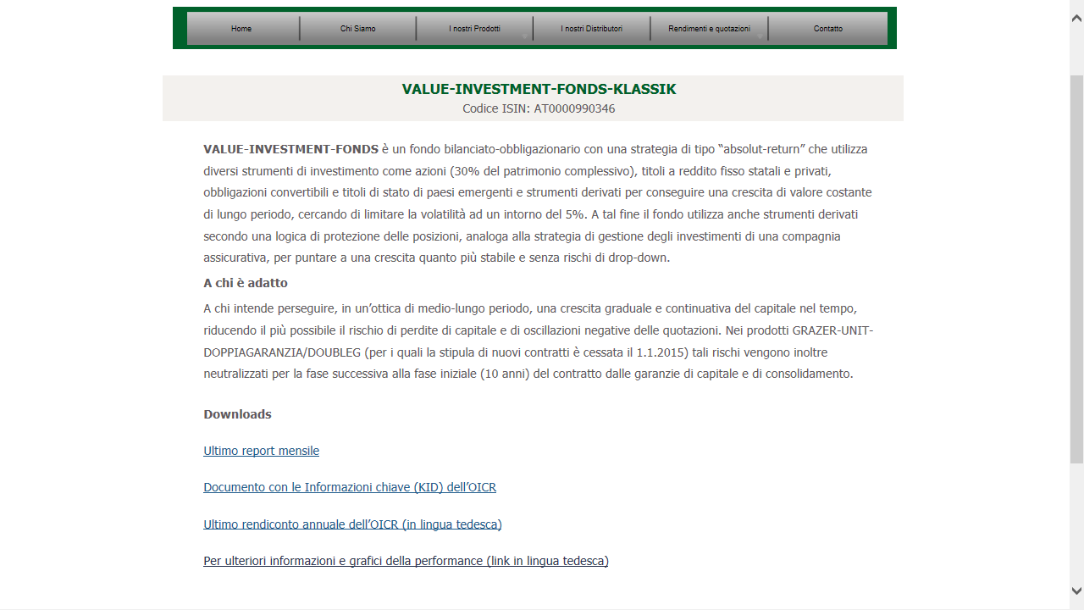

Slide 37
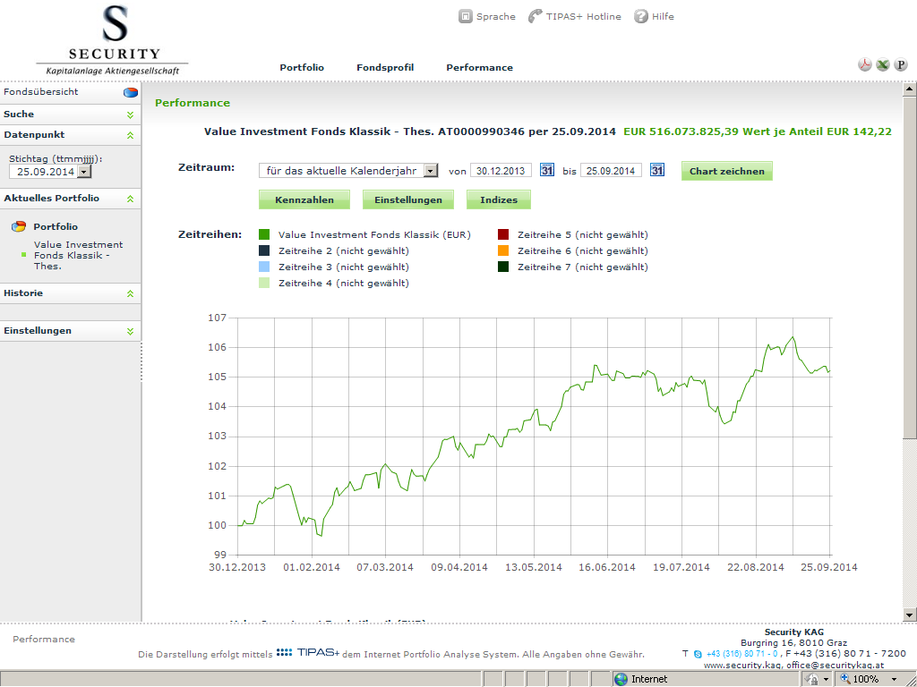
Estrazione grafici performance
con il link dal sito www.grawe.it

Slide 38
Versamenti aggiuntivi successivi
per i contratti a premi unico
Per i contratti a premio unico è possibile effettuare
successivamente alla sottoscrizione
del contratto ulteriori versamenti aggiuntivi,
ciascuno di almeno EUR 5.000,--
Questi possono avvenire:
- Per la variante con costi frontali (classe di sottoscrizione
base) fino a tre anni prima della scadenza finale del contratto
- Per la variante no-load (classe di sottoscrizione „N“) fino a cinque anni prima della scadenza finale del contratto

Slide 39
Proroga della durata del contratto
alla sua scadenza
E‘ possibile alla scadenza prorogare la durata del
contratto per un ulteriore periodo da 1 a 3 anni,
potendo – a scelta – per i contratti a premi ricorrenti
proseguire anche il versamento del premio
Per i contratti a premio unico è possibile una proroga
anche in precedenza per poter effettuare ulteriori
versamenti aggiuntivi
Nel periodo di proroga sono dovuti solo i costi di
gestione annuale, ed un eventuale riscatto anticipato
avviene secondo le stesse regole delle annualità finali
della durata originaria (cioè senza costi)

Slide 40
Prelievi in corso di contratto
(riscatti parziali)
Per entrambe le varianti (premi ricorrenti e premio unico) è possibile anche un riscatto parziale.
Per i contratti a premi ricorrenti dopo i primi cinque anni, per un importo minimo di EUR 2.000 ed a condizione che rimanga nel contratto un controvalore di almeno EUR 3.000 e comunque almeno una piena annualità di premio
Per i contratti a premio unico dopo i primi due anni, per un importo minimo di EUR 2.000 ed a condizione che rimanga nel contratto un valore di almeno EUR 5.000
Un successivo riscatto può avvenire una volta trascorsi
due anni dall‘ultimo prelievo

Slide 41
Prestazione per il caso di morte
Tutti i contratti GRAZER-UNIT-VALIF contengono anche una copertura per il caso di morte.
Per i contratti a premio unico la prestazione caso morte è pari ad almeno il 100% del premio unico stesso, con una sovraprestazione minima oltre al valore dei fondi del 10% del Premio.
Per i contratti a premi ricorrenti la prestazione caso morte è pari al controvalore corrente dei fondi aumentato del 5% della somma premi complessiva.
La copertura non è molto estesa e non comporta quindi né approfonditi accertamenti sanitari né rilevanti costi che vadano a danno del rendimento. Laddove il cliente necessiti di più elevate coperture caso morte si consiglia la stipula in parallelo di un contratto di puro rischio (assicurazione temporanea caso morte).

Slide 42
Esempio
Prestazione per il caso di morte
contratto a premio unico
Premio unico: EUR 100.000,--
Caso a)
Controvalore del/i fondi: EUR 89.000,--
Prestazione per il caso di morte: EUR 100.000,--
Caso b)
Controvalore del/i fondi: EUR 115.000,--
Prestazione per il caso di morte: EUR 125.000,--
= (115.000 +10% di 100.000)

Slide 43
Esempio
Prestazione per il caso di morte
contratto a premi ricorrenti
Contratto durata 20 anni premio annuale: EUR 2.000,-- (somma premi 40.000 x 5% = Prestazione Aggiuntiva Minima per il Caso morte EUR 2.000,--)
Controvalore del fondo: EUR 25.500,--
Prestazione per il caso di morte: EUR 27.500,--
= (25.500 +2.000)

Slide 44
Garanzia complementare per il caso
di sopravvenuta invalidità
Per i contratti a premio ricorrente è possibile includere una copertura complementare la quale prevede che, in caso di sopravvenuta invalidità in seguito ad incidente con un grado di invalidità di almeno il 50%, il contratto viene liberato dall‘obbligo del pagamento dei successivi premi proseguendo però come se questi fossero regolarmente pagati fino alla scadenza originariamente prevista per il contratto.

Slide 45
Altre caratteristiche dei contratti
Premi minimi
Premio unico:
CATEGORIA A COSTI FRONTALI: EUR 10.000,--
  CATEGORIA NO-LOAD: EUR 10.000,--
  Premi ricorrenti UNIT-VALIF Base “M“:
  Premio annuale minimo EUR 500,- Ciascuna rata semestrale o trimestrale di almeno EUR 250,--; ciascuna rata mensile di almeno EUR 100,--

Slide 46
Altre caratteristiche dei contratti
Età minima di ingresso: 15 anni
Durata minima: 10 anni
Durata massima: 45 anni
  La durata deve inoltre essere in ogni caso compatibile con l‘età della persona assicurata che a scadenza non può superare i 75 anni (85 anni per premi unici)
Accertamenti sanitari:
  Per questo prodotto è sempre sufficiente che l’assicurando risponda alle domande sul modulo di sottoscrizione
  Non è mai necessaria la visita medica od altri accertamenti sanitari
Riscatto parziale:
  Ammesso dopo i primi cinque anni (due anni per i premi unici) secondo le regole previste dalle Condizioni di assicurazione.

Slide 47
GRAZER-UNIT-VALIF
Vantaggi dell‘assicurazione vita rispetto all‘investimento diretto in fondi
Impignorabilità e insequestrabilità (art. 1923 CC)
Diritto proprio dei beneficiari (art. 1920 CC) con
esclusione dall‘asse ereditario

Slide 48
Principali caratteristiche dei contratti
Età minima di ingresso: assicurato 15 anni; contraente minore
Durata minima: 10 anni
Durata massima: 45 anni
  La durata deve inoltre essere in ogni caso compatibile con l‘età della persona assicurata che a scadenza non può superare i 75 anni (85 anni per i premi unici)
Accertamenti sanitari:
  Per questo prodotto è sempre sufficiente che l’assicurando risponda alle domande sul modulo di sottoscrizione
  Non è mai necessaria la visita medica od altri accertamenti sanitari
  Massima Flessibilità del contratto anche per la tariffa a premi ricorrenti grazie alla possibilità di effettuare:
  Aumento del premio (entro il quint’ultimo anno prima della scadenza)
  Riduzione del premio (dopo le prime tre annualità)
  Versamenti aggiuntivi (solo sulla tariffa a premio unico)
  Sospensione del pagamento premi (dopo le prime tre annualità)
  Riattivazione del pagamento Premi (entro 6 mesi dalla scadenza del premio , ma anche successivamente con deroga della Compagnia)
  Riscatti parziali (dopo 5 anni per i premi annui e dopo 2 anni per i premi unici)
  Riscatto Totale (dopo 3 anni per i premi annui e dopo 1 anno per i premi unici)

Slide 49
Highlights Grazer Valif - Value Fond
Gestione finanziaria molto sofisticata a ritorno assoluto destinata ad investitori istituzionali con bassa volatilità, di poco superiore alla gestione separata (5%) e rendimento medio annuo superiore ai tassi di mercato (5%)
Possibilità di demandare in toto la scelta, la gestione e la manutenzione degli assets in polizza grazie alla scelta del fondo Value
Premio Unico: Garanzia del capitale investito in caso di decesso dell’assicurato
Premio Annuo: garanzia del completamento del piano in caso di sopravvenuta invalidità del 50%
Possibilità di frazionamento del premio: annuale, semestrale, trimestrale, mensile
Possibilità di riscatto parziale dopo 5 anni per i premi annui e dopo due anni per i premi unici
Possibilità di aumentare il premio di polizza nei contratti a premio annuo
Possibilità di nominare il minore contraente e assicurato della polizza
Durata della polizza fino ai 85 anni di età

